Slide 1
Судебно-медицинская экспертиза живых лиц

Slide 2
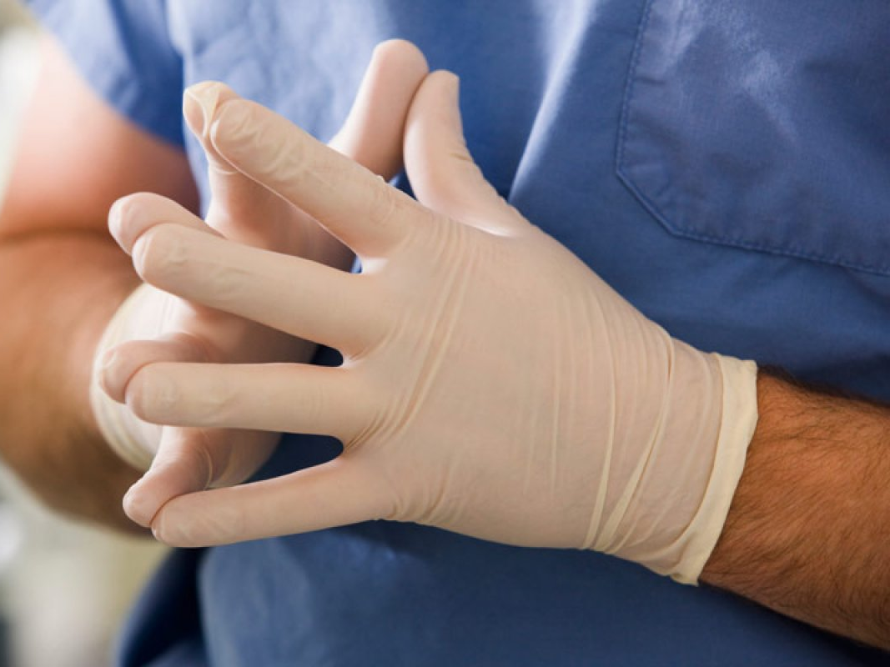
Судебно-медицинская экспертиза живых лиц проводится только по постановлению органов дознания, следствия или по определению суда. Освидетельствование происходит в амбулаториях судебно-медицинской экспертизы или в больницах. В исключительных случаях судебно-медицинская экспертиза может быть проведена дома у освидетельствуемого, который по медицинским показаниям не может явиться для проведения экспертизы в другое место.

Slide 3
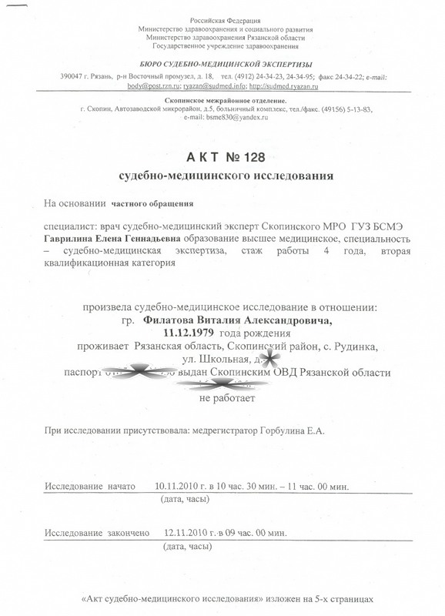
Степень причиненного вреда здоровью определяется только на основании осмотра освидетельствуемого.
Лишь в исключительных случаях судебно-медицинская экспертиза пострадавшего проводится по медицинским документам, если они содержат исчерпывающие сведения о повреждении, состоянии потерпевшего в момент травмы и об исходе повреждения.
По результатам любого вида экспертизы живых лиц должен быть составлен акт (заключение) судебно-медицинского освидетельствования.

Slide 4
Судебно-медицинская экспертиза живых лиц проводится для разрешения следующих вопросов:
– наличия телесного повреждения, его вида, характера и давности, типа оружия или орудия повреждения;
– определения степени вреда здоровью и в связи с этим степени утраты трудоспособности;
– определения состояния здоровья;
– наличия притворных и искусственных болезней;
– установления половой зрелости, а также половой неприкосновенности;
– установления производительной способности;
– установления беременности, бывших родов или аборта;
– установления изнасилования; заражения венерической болезнью; развратных действий; спорного отцовства, материнства и подмены детей; установления возраста.

Slide 5
Где проводится СМЭ?
-Судебно-медицинская экспертиза живых лиц может быть проведена в лечебных учреждениях, где потерпевшее лицо находится на стационарном лечении (в хирургическом, травматологическом, нейрохирургическом, гинекологическом отделениях больниц и клиник).
-Судебно-медицинские экспертизы, не требующие специального оборудования или использования инструментально-оптических приспособлений, могут проводиться в изоляторе временного содержания (ИВС), в кабинете у следователя (особенно в ночное время). В некоторых случаях возникает необходимость производства экспертизы живых лиц и в судебном заседании. В ряде случаев экспертиза может быть проведена по медицинским документам, медицинским картам стационарного больного;

Slide 6
Виды судебно-медицинской экспертизы живых лиц
Экспертиза состояния здоровья
Эта экспертиза назначается тогда, когда возникает следующие вопросы:
– может ли человек, например, заключенный, по состоянию здоровья выполнять ту или иную работу;
– когда человек отказывается являться на допрос к следователю или в суд, например, в качестве свидетеля, ссылаясь на болезнь, в то время как предъявляемые им медицинские документы вызывают сомнение;
– в случае уклонения призывника от военной службы;
– при симуляции военнослужащим заболевания, препятствующего несению службы.
В зависимости от обстоятельств дела экспертиза проводится в амбулатории, больнице и на дому свидетельствуемого. Этот вид экспертизы обычно проводится комиссионно с участием врачей нескольких специальностей.

Slide 7
Судебно-медицинская экспертиза потерпевшего, находящегося в стационаре
Большинство пострадавших со средним или тяжким вредом здоровью, как правило, госпитализируются и длительный период находятся на стационарном лечении. В то же время своевременное и полноценное расследование каждого уголовного дела в связи с нанесением телесных повреждений немыслимо без экспертного заключения. В подобных случаях возникает необходимость в проведении экспертизы в стационаре. Следователь представляет эксперту постановление о назначении экспертизы, и судебно-медицинский эксперт является в стационар, предъявляет заведующему отделением и лечащему врачу служебное удостоверение и документ о назначении экспертизы.
Органы здравоохранения обязаны оказывать судебно-медицинским экспертам содействие при проведении экспертизы. Эксперту предоставляется возможность детально ознакомиться с историей болезни и сделать из нее необходимые выписки, он может побеседовать с лечащим врачом и уточнить некоторые вопросы, касающиеся состояния больного, прогноза и т. п. Затем эксперт, если состояние пострадавшего это позволяет, направляется в палату и беседует с потерпевшим. В ходе беседы эксперт может выяснить интересующие его обстоятельства нанесения повреждений и иные вопросы, относящиеся к предмету экспертизы. Он интересуется жалобами пострадавшего и указывает их в акте, осматривает тело и описывает имеющиеся повреждения. Эта часть работы эксперта в стационаре особенно важна, так как в истории болезни далеко не всегда отражаются и детально описываются все имеющиеся на теле повреждения.

Slide 8
Экспертиза притворных болезней
При проведении различных видов судебно-медицинской экспертизы иногда приходится сталкиваться с притворством, обманом, желанием освидетельствуемого неправильно представить состояние своего здоровья. Эксперту приходится сталкиваться с обманом в виде симуляции, аггравации, диссимуляции, а также с членовредительством и притворными болезнями.

Slide 9
Экспертиза полового состояния
Перед судебно-медицинским экспертом ставятся вопросы установления пола, половой зрелости, производительной способности, половой неприкосновенности, беременности, бывших родов и аборта, заражения ВИЧ-инфекцией или венерической болезнью и др. Судебно-медицинскому эксперту нередко приходится работать вместе с врачами других специальностей - акушерами-гинекологами, педиатрами, психиатрами.
При экспертизе учитываются особенности развития наружных и внутренних половых органов, выделений из них (менструальные выделения, семенная жидкость), половое влечение, психическое развитие. При необходимости может быть проведено стационарное обследование с изучением эндокринного статуса субъекта. Особые сложности возникают при экспертизе трансвеститов, так как у этих людей и внутренние, и наружные половые органы сформированы правильно, без каких-либо отклонений, но психика, психология, внутреннее духовное состояние, образ и характер мышления, восприятие окружающей действительности соответствуют противоположному полу.

Slide 10
Определение производительной способности. Эта экспертиза включает в себя решение по крайней мере трех вопросов - о способности к половому сношению, к оплодотворению и зачатию. У мужчин данный вид экспертизы проводится при совершении половых преступлений, прежде всего изнасилования и развратных действий, при оценке тяжести вреда здоровью при травме половых органов, а также в делах о спорном отцовстве, расторжении брака и взыскании алиментов. Экспертиза не вызывает затруднений, если в результате травмы утрачен половой член или яички. Мужчина, лишенный яичек, может сохранить способность к половому сношению, но теряет производительную способность (утрачивает способность к зачатию). Относительно несложно лабораторным путем устанавливается отсутствие производительной способности, если в сперме нет сперматозоидов (азооспермия) или они нежизнеспособны (некроспермия), что может быть врожденным или стать исходом некоторых болезней, интоксикации, лучевых поражений. Значительно сложнее решается этот вопрос при импотенции, поскольку ее очень трудно установить. При импотенции мужчина теряет способность к совокуплению, сохраняя возможность оплодотворения и зачатия.
Установление половой неприкосновенности производится в случаях обвинений в изнасиловании или покушении на изнасилование, в связи с клеветой и оскорблением девушки, при развратных действиях с малолетними, изредка при обвинении врача в нарушении девственности пациентки при гинекологическом обследовании и в некоторых других ситуациях.

Slide 11
Установление беременности, бывших родов, аборта. Поводами к проведению экспертизы служат изнасилование, развратные действия, подозрение на детоубийство, определение тяжести вреда здоровью в результате прерывания беременности, дела о спорном отцовстве и материнстве, установление незаконного прерывания беременности (аборта), его давности, способа проведения, бракоразводные дела и алиментные иски, дела о наследстве. К проведению этих видов экспертиз обычно привлекаются акушеры-гинекологи.
Судебно-медицинская экспертиза по поводу заражения ВИЧ-инфекцией и венерическими болезнями. Эта экспертиза очень сложна, так как диагностика ВИЧ-инфекции, заканчивающегося СПИДом, возможна только на основании специальных клинических и лабораторных исследований. То же относится и к диагностике венерических болезней (сифилиса, гонореи, мягкого шанкра, венерической гранулемы). Умышленное заражение и тем, и другим является преступлением. В делах по таким преступлениям может быть назначена судебно-медицинская экспертиза. Эти болезни передаются половым путем, и заражение ими может произойти при добровольном половом акте, при изнасиловании, развратных действиях, а также при мужеложстве. ВИЧ-инфекция может быть занесена и в кровь при нарушении правил переливания и взятия крови, наркоманами, пользующимися для внутривенного введения наркотика одним шприцем, а также при других обстоятельствах, сопровождающихся возможностью перенесения ВИЧ-инфекции от больного здоровому через кровь.

Slide 12
Экспертиза алкогольного опьянения
Алкоголь в выдыхаемом воздухе можно обнаружить уже через 10—15 мин после его приема. При приеме 50 мл 40% водки положительный результат наблюдается в течение 1,5 ч; 100 мл — 3—3,5 ч; 200 мл — 6—6,5 ч; 250 мл — 8—9 ч; 500 мл — 15—18 ч. Эти цифры в определенной степени условны, так как у разных людей активность основного окисляющего алкоголь фермента (алкогольдегидрогеназы) выражена по-разному. При приеме до 500 мл жигулевского пива результат пробы может быть отрицательным. При употреблении большего или даже такого же количества более крепкого пива результат пробы положительный.
В итоге медицинского освидетельствования врач должен прийти к одному из следующих выводов.
Трезв. Никаких признаков употребления свидетельствуемым алкогольных напитков не обнаружено, патофизиологические явления отсутствуют, поведение свидетельствуемого правильное, химические пробы на алкоголь отрицательные.
Легкая степень опьянения: умеренное нарушение интеллекта, эмоционально-волевой сферы, вегетативно-сосудистых реакций, двигательной сферы; химические пробы на алкоголь положительны.
Средняя степень опьянения: значительные нарушения процессов мышления, критической способности, внимания, резкое усиление или извращение эффектов, нарушение движений, расстройства со стороны сердечно-сосудистой системы и желудочно-кишечного тракта; пробы на алкоголь положительны.
Тяжелая степень опьянения: имеются признаки общего торможения нервной системы, включая серьезные нарушения со стороны не только головного мозга, подкорковых центров, но и продолговатого и спинного мозга; пробы на алкоголь положительны. Возможен смертельный исход.

Slide 13
Судебно-медицинская экспертиза следов бывших ранений
Вначале необходимо ознакомиться со всеми медицинскими документами, касающимися бывших ранений. У обследуемого выясняют время и обстоятельства, при которых было получено повреждение, его характер, а также применявшееся лечение. В последующем анамнез фиксируют в свидетельстве о болезни. Начиная обследование, отмечают возраст, рост, телосложение, состояние и цвет кожных покровов, наличие рубцов и функциональных нарушений в связи с рубцовыми изменениями. Сопоставление всех имеющихся на теле рубцов в ряде случаев способствует установлению происхождения и того рубца, который является предметом данного исследования.
Исследование рубцов кожи проводят при естественном освещении, так как правильное определение цвета и оттенков рубца имеет существенное значение для определения его давности. Рубцы осматривают, измеряют и ощупывают. Следует пользоваться лупой, поскольку с ее помощью можно различить импрегнацию кожи посторонними включениями: копотью выстрела, металлическими частицами и др. При этом отмечают локализацию, форму, длину и ширину, цвет и цветовые оттенки, наличие и характер пигментации, плотность рубца, состояние окружающих и подлежащих тканей, а также степень функциональных нарушений в связи с рубцом. Для этого ощупывают и проверяют состояние сухожилий, мышц и костей в зоне рубца. Иногда ощупыванием удается выявить инородные тела в мягких тканях.
Обязательным является рентгенографическое исследование. Оно необходимо для определения наличия, локализации, формы, размеров и природы инородных частиц, а также наличия, характера и объема последствий повреждений костной ткани. В тех случаях, когда в тканях выявляют пули, для установления их принадлежности к конкретным боеприпасам проводят специальную рентгеновскую съемку. Для этого применяют такую укладку, чтобы пуля на рентгенограмме отобразилась своим боковым профилем, что позволяет определить форму пули, вычислить отношение ее длины к диаметру и сопоставить результат со специальными табличными данными.
Результаты всех проведенных исследований объективно оценивают и сопоставляют с анамнезом. Суждение о характере и давности ранения, как правило, дают либо в форме предположения, допускающего возможность возникновения ранения при обстоятельствах и сроках, указанных обследуемым, либо в форме категорического отрицательного суждения, в котором указывают на несоответствие объективно установленных характера и/или давности образования рубцов обстоятельствам и срокам получения ранения, рассказанным обследуемым. В обоих случаях выводы врачебной комиссии должны быть объективно и полноценно аргументированы.

Slide 14
Судебно-медицинская экспертиза трудоспособности
Экспертиза трудоспособности в судебной медицине имеет принципиальные отличия от экспертизы трудоспособности, проводимой медико-социальной экспертной комиссией (МСЭК).
Судебно-медицинская экспертиза трудоспособности назначается в случаях травматизма, не связанного с производством, в основном по гражданским делам, с целью материального возмещения причиненного ущерба здоровью. Кроме того, степень стойкой утраты трудоспособности является одним из критериев оценки причиненного вреда здоровью.
Судебно-медицинский эксперт анализирует только подлинные медицинские документы.
Судебно-медицинская служба устанавливает утрату трудоспособности в процентах по отношению к полной трудоспособности, принимаемой за 100%, тогда как главная задача МСЭК — установление утраты трудоспособности согласно группам инвалидности.
Судебно-медицинский эксперт устанавливает утрату трудоспособности, обусловленную только конкретной травмой. МСЭК, определяя утрату трудоспособности, исходит из всей совокупности заболеваний у потерпевшего, в том числе имевшихся и до травмы. Поэтому суды нередко ставят на разрешение судебно-медицинской экспертизы вопросы о соответствии установленной МСЭК группы инвалидности последствиям перенесенной травмы.
В задачи судебно-медицинского эксперта входит установление причинной связи между травмой и утратой трудоспособности.
Размер утраченной трудоспособности определяется по специальной таблице процентов утраты трудоспособности.

Slide 15
Судебно-медицинская экспертиза трудоспособности
Особенности детского организма могут существенно ускорять процессы заживления повреждения; с другой стороны, повреждения могут нарушать правильное формирование травмированных костей и скелета в целом и др. Следовательно, сходные повреждения у взрослого человека и ребенка могут причинять различный по объему и характеру вред здоровью. А это значит, что оценка степени причиненного вреда у детей должна в каждом отдельном случае проводиться после тщательного изучения всех медицинских документов с обязательным участием педиатра.
В случаях причинения вреда здоровью инвалидам оценка повреждения инвалидной части тела или инвалидного органа, функция которых, а следовательно, и трудоспособность полностью или частично утрачены уже до причинения травмы, должны иметь свои особенности. При сходных по объему и характеру повреждениях размер утраты общей трудоспособности здоровой и инвалидной части тела или органа различаются. Разным является объем утраты трудоспособности при одномоментном повреждении руки у здорового человека и однорукого инвалида.

